Slide 1
짜사이
ZZASAI
2020.01.01
자율프로젝트 서울 2반 5팀
홍지희 김재승 윤서완 이규용 이송영
Online Entertainment Platform
Notes:
안녕하십니까 자율프로젝트 서울2반 5팀 짜사이 발표를 시작하겠습니다.

Slide 2

INDEX
1
기획의도
2
개발 서비스
3
서비스 시연
4
개발자 소개
Notes:
저희는 기획의도, 개발서비스, 서비스시연, 개발자 소개순으로 발표하겠습니다.

Slide 3
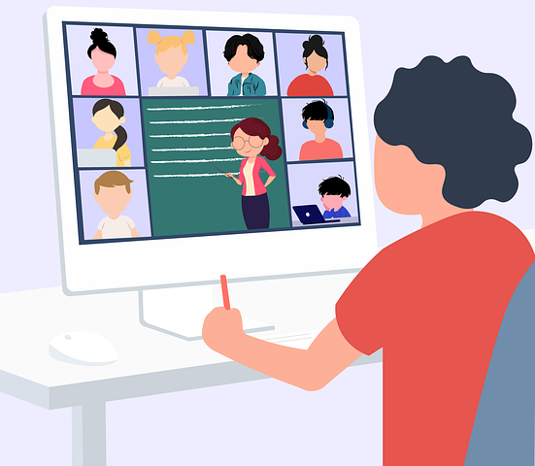
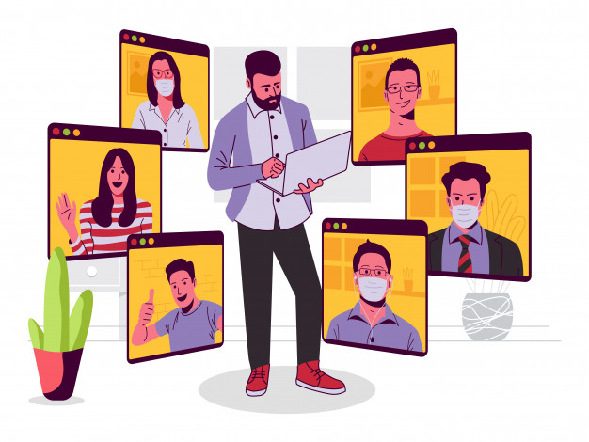
코로나로 인해서 비대면 수업/회의 및 모임들이 증가하고 있다.
Notes:
코로나로 인해서 온라인 수업/회의은 물론 각종 모임들도 비대면으로 이루어지고 있습니다.

Slide 4
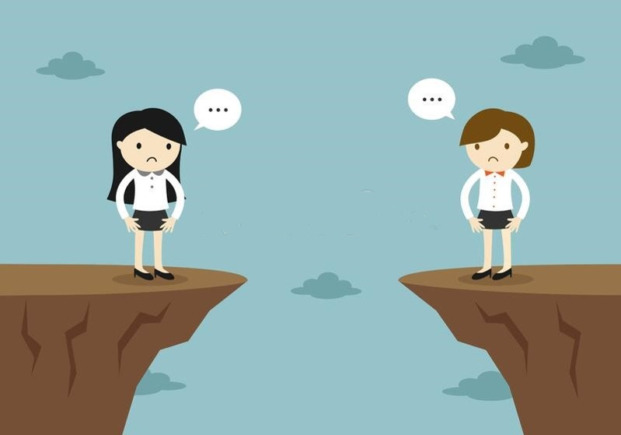


첫 만남 또는 지속적 비대면, 어색함과 서먹함 가득한 현실
Notes:
하지만, 이러한 모임들이 지속될수록 디지털 피로도는 증가해가고, 처음 혹은 일로 만난 사이의 사람들과는 친해지기가 좀처럼 어렵습니다.
또한, 모임의 주최자는 매번 새로운 아이스브레이킹 방법에 대해 고민하느라 프로는 증가합니다.

Slide 5
C
O
R
E
어떻게 해결할 수 있을까?
Notes:
저희는 이러한 현상을 CORE라는 키워드로 포착해보았습니다.

Slide 6
C
O
R
E
Corona
Notes:
코로나로 인해 각종 사회활동을 오프라인보다 온라인으로 하는 상황에서
타인을 알아가고 친해지는 것에 어려움을 많이 느끼고있습니다.

Slide 7
C
O
R
E
Online
Notes:
따라서 온라인에서의 친목도모 활동이 더욱 중요시되고있습니다.

Slide 8
C
O
R
E
Recreational Solution
Notes:
그래서 저희는 Recreational solution과

Slide 9
C
O
R
E
Entertainment
Notes:
Entertainment요소를 삽입하여 온라인으로 타인을 알아가는 과정이 절대 어렵지않고 부담스럽지 않도록 하고자 했습니다.

Slide 10


짜식, 이제 우리 친구 사이다
온라인 레크레이션 플랫폼
Notes:
그리하여 저희는 “짜사이＂라는 온라인 레크레이션 플랫폼을 개발하였습니다.
(로고는 짜이승이 직접 한땀한땀 디자인 및 제작을 한 것입니다!! 우리의 자랑! 5팀의 자랑! 짜사이의 자랑! 짜!이!승!!!)

Slide 11
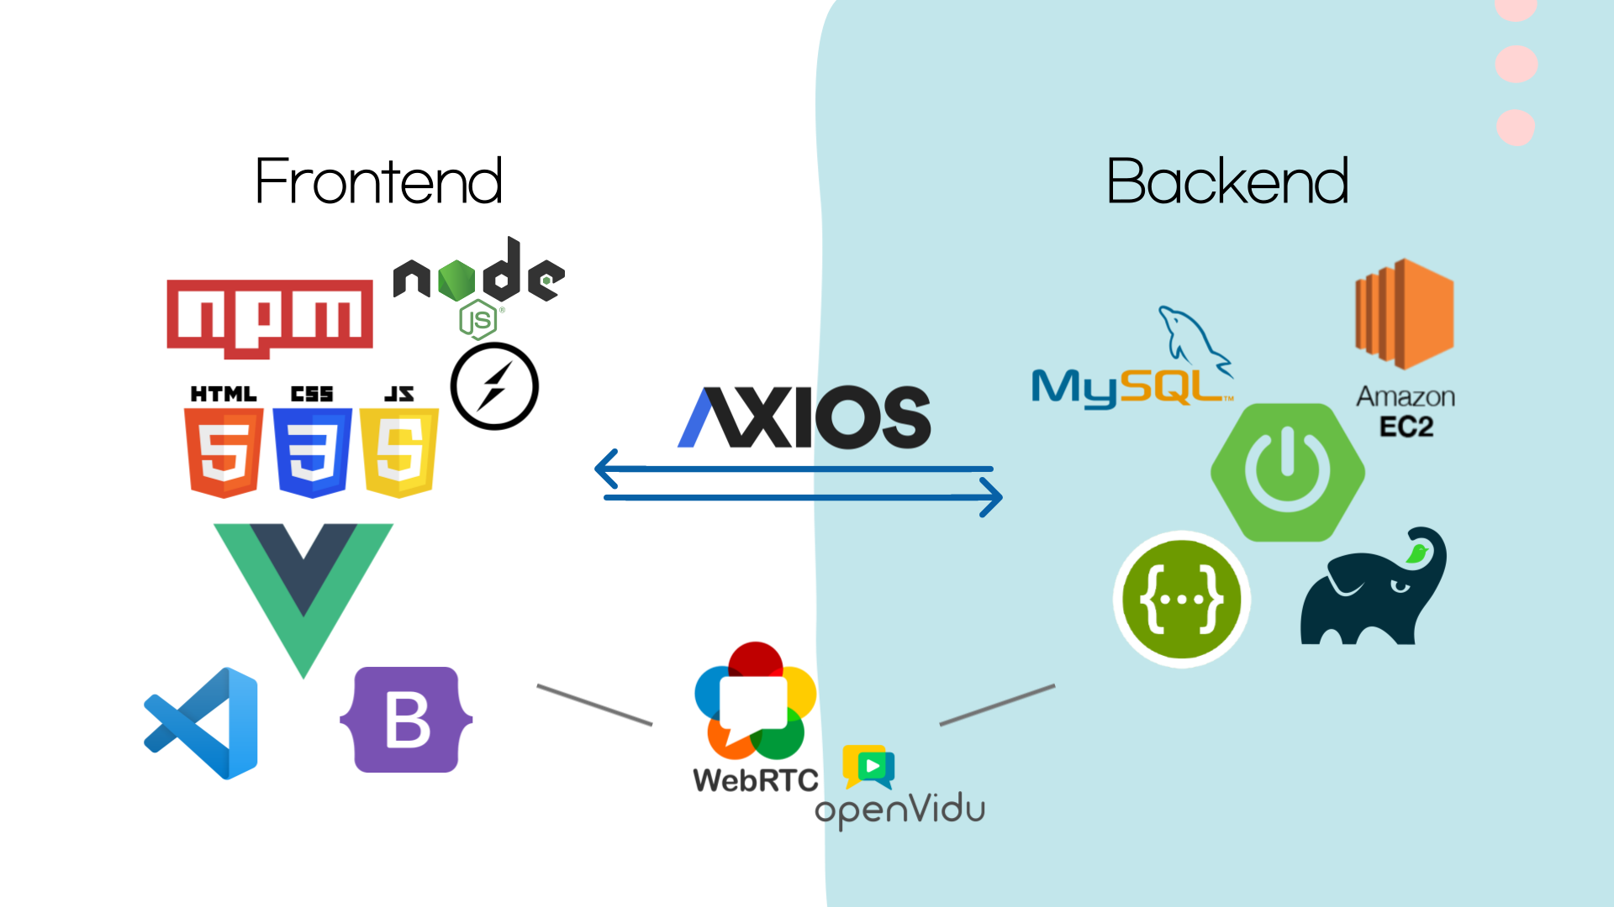

짜식, 이제 우리 친구 사이다

Slide 12

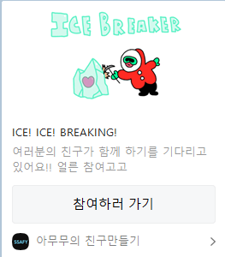
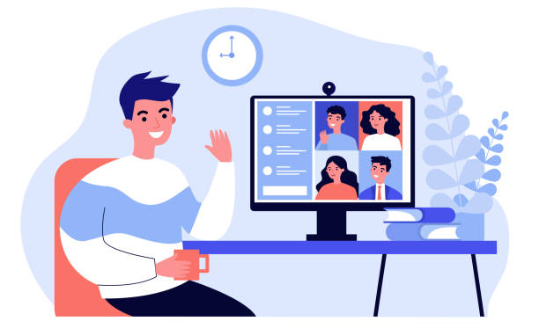

짜식, 이제 우리 친구 사이다
특징
로그인 없이도
손쉬운 서비스 이용
SNS를 활용한
친구 초대하기
실시간으로 소통할 수 있는
화상 및 채팅
재미를 극대화하는
UI/UX 디자인
Notes:
짜사이는 다음의 3가지 특징이 있습니다.
먼저 회원가입 없이도 방 코드를 이용한 서비스 이용으로 낮은 진입장벽
카카오톡을 활용한 친구 초대로 높은 접근성
실시간으로 소통할 수 있는 화상 및 채팅 서비스
재미를 극대화하는 UX 디자인

Slide 13


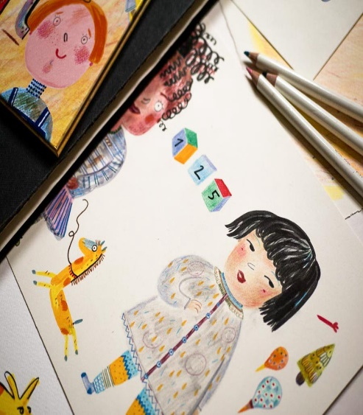
짜식, 이제 우리 친구 사이다
제공 컨텐츠
사람들을 알아 갈 수 있는
성격유형검사
사람들과 이야기 할 수 있는
질문카드
사람들과 즐길 수 있는
이어그리기 게임
Notes:
짜사이에는 다음의 3가지 세부서비스가 있습니다.
사람들을 알아갈 수 있는 성격유형검사 => 성격유형검사는 타인의 특성을 파악하는데 도움이 될 수 있습니다.
사람들과 이야기할 수 있는 질문카드 => 다양한 질문카드를 통해서 다른 사람들에 대해 깊은 대화를 나눌 수 있습니다.
사람들과 즐길 수 있는 이어그리기 게임 => 게임을 통해서 자연스럽게 친밀도를 향상시킬 수 있습니다.

Slide 14
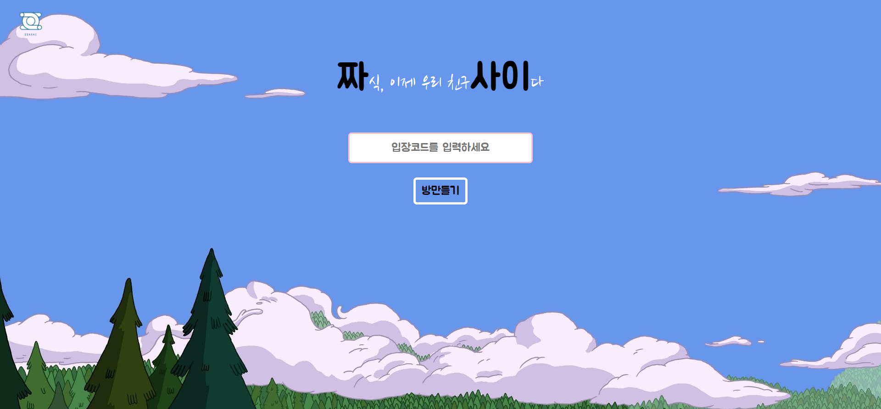
짜식, 이제 우리 친구 사이다
k4a205.p.ssafy.io
Notes:
자 그럼 설명은 여기까지 하고 시연으로 보여드리겠습니다!

Slide 15
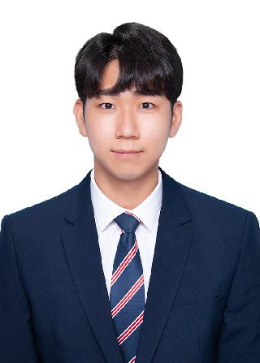

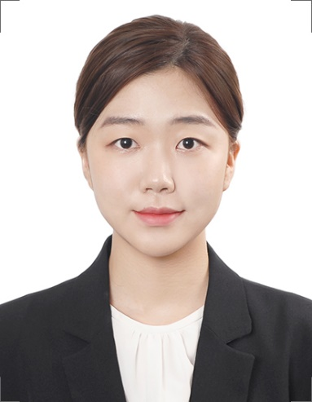
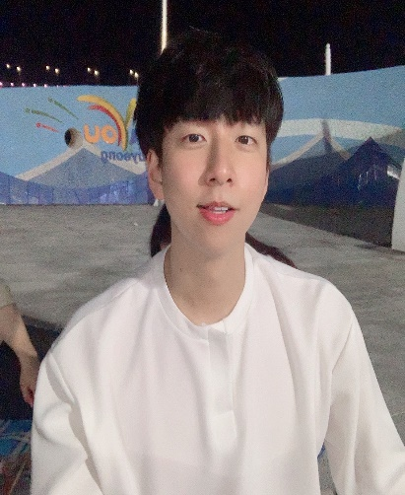
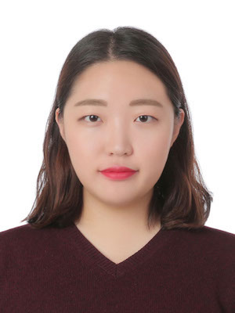
짜식, 이제 우리 친구 사이다
아 놀고싶다
개발도 끝이 없고
노는 것도 끝이없고
좋은 경험이었습니다.
고기회식하러 갑시당!
소켓 이제 그만..
짜사~이!
김재승
윤서완
이규용
이송영
홍지희
BE/FE
UCC
FE/BE
Server
DataBase
FE
Web Socket
FE
CSS/Animation
FE/BE
Server
Notes:
팀원 소개를 해보겠습니다!

Slide 16
THANK
YOU

Slide 17
Q&A

